Slide 1
Министерство образования и науки
Архангельской области
28 февраля 2020 г.

Slide 2
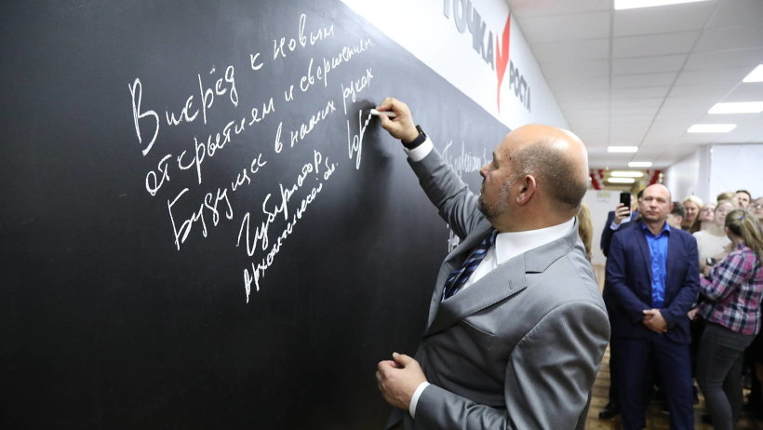
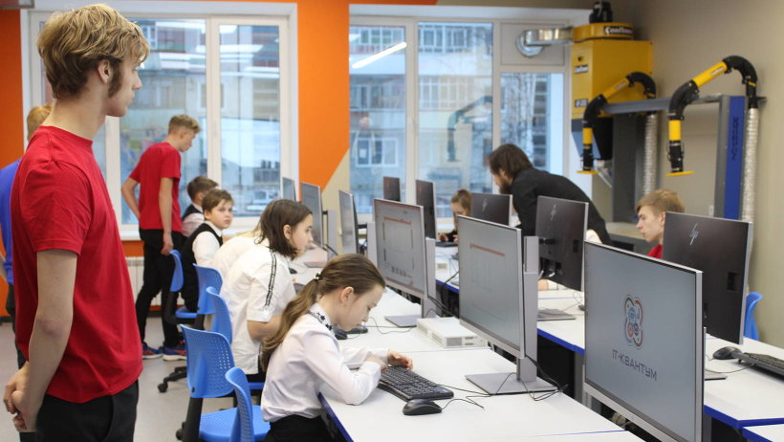
Федеральные проекты
НА ТЕРРИТОРИИ
АРХАНГЕЛЬСКОЙ ОБЛАСТИ
РЕАЛИЗУЮТСЯ
Задачи:
Обеспечение глобальной конкурентоспособности российского образования и вхождение Российской Федерации в число 10 ведущих стран мира по качеству общего образования
Воспитание гармонично развитой и социально ответственной личности на основе духовно-нравственных ценностей народов РФ
СОВРЕМЕННАЯ ШКОЛА
УСПЕХ КАЖДОГО РЕБЕНКА
ПОДДЕРЖКА СЕМЕЙ,
ИМЕЮЩИХ ДЕТЕЙ
ЦИФРОВАЯ
ОБРАЗОВАТЕЛЬНАЯ СРЕДА
УЧИТЕЛЬ БУДУЩЕГО
МОЛОДЫЕ ПРОФЕССИОНАЛЫ
СОЦИАЛЬНАЯ АКТИВНОСТЬ
НОВЫЕ ВОЗМОЖНОСТИ
ДЛЯ КАЖДОГО
ЭКСПОРТ
ОБРАЗОВАНИЯ
СОЦИАЛЬНЫЕ ЛИФТЫ ДЛЯ КАЖДОГО
ПАТРИОТИЧЕСКОЕ
ВОСПИТАНИЕ
Направления:
• обновление содержания образования,
• создание необходимой современной инфраструктуры,
• подготовка соответствующих профессиональных кадров, их переподготовка и повышение квалификации,
• создание наиболее эффективных механизмов управления
Предполагается предоставление грантов в форме субсидий из федерального бюджета образовательным организациям высшего образования на реализацию мероприятий федеральных проектов
Системный подход по сборке карьерных конкурсов для профессионалов
Разработка дополнительного федерального проекта в соответствии с посланием Президента РФ Федеральному собранию 2020 г.
По состоянию на 28.02.2020 г. финансовое обеспечение проекта составляет порядка 4,2 млрд. руб.

Slide 3
Финансовое обеспечение 2019 года
СУБСИДИИ ИЗ ФЕДЕРАЛЬНОГО БЮДЖЕТА БЮДЖЕТУ АРХАНГЕЛЬСКОЙ ОБЛАСТИ
СУБСИДИИ ИЗ ФЕДЕРАЛЬНОГО БЮДЖЕТА ЮРИДИЧЕСКИМ ЛИЦАМ
СУБСИДИИ ИЗ ФЕДЕРАЛЬНОГО БЮДЖЕТА БЮДЖЕТУ АРХАНГЕЛЬСКОЙ ОБЛАСТИ
СУБСИДИИ ИЗ ФЕДЕРАЛЬНОГО БЮДЖЕТА ЮРИДИЧЕСКИМ ЛИЦАМ
2019
2019
Точки роста
Создание научно-учебных лабораторий
Поддержка детей с ОВЗ
Создание новых мест в школах
Создание региональной модели психологического сопровождения родителя
Технопарк «Кванториум»
Модернизация профессионального образования
Спорт на селе
Внедрение модели ЦОС
8 «денежных» соглашений по 5 региональным проектам
669 236, 93 тыс. рублей
27 972, 07 тыс. рублей

Slide 4
Финансовое обеспечение 2020 - 2022 (2023) г.
СУБСИДИИ ИЗ ФЕДЕРАЛЬНОГО БЮДЖЕТА ЮРИДИЧЕСКИМ ЛИЦАМ
СУБСИДИИ ИЗ ФЕДЕРАЛЬНОГО БЮДЖЕТА БЮДЖЕТУ АРХАНГЕЛЬСКОЙ ОБЛАСТИ
СУБСИДИИ ИЗ ФЕДЕРАЛЬНОГО БЮДЖЕТА ЮРИДИЧЕСКИМ ЛИЦАМ
Точки роста
Дом научной коллаборации !
Создание региональной модели психологического сопровождения родителя
Поддержка детей с ОВЗ !
Спорт на селе !
Создание новых мест в школах !
Внедрение целевой модели образования детей
Технопарк «Кванториум» !
Модернизация профессионального образования
Мобильный технопарк «Кванториум»
Создание новых мест ДО
Центр выявления и поддержки одаренных детей «Созвездие» !
Внедрение модели ЦОС
Создание научно-учебных лабораторий !
Регион добрых дел
Создание ЦОПП
Создание IT-кубов
Создание ЦНППМПР и ЦОПМ
3 415 062, 3 тыс. рублей
103 795,3 тыс. рублей

Slide 5
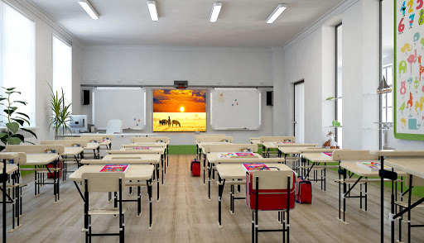
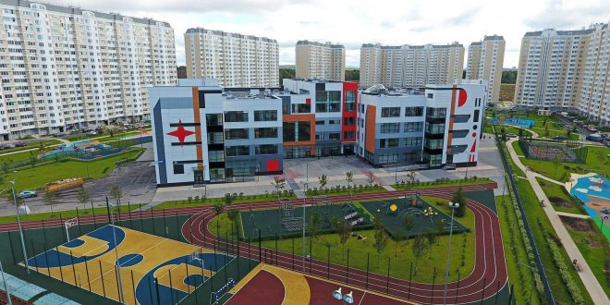
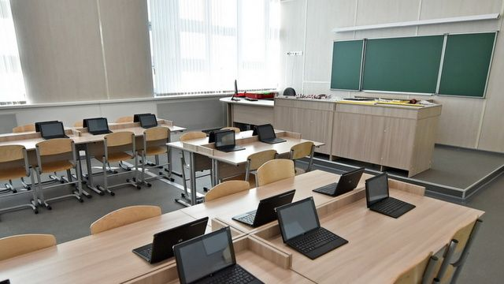
Федеральный проект «Современная школа»
ЦЕЛЬ
ВХОЖДЕНИЕ РОССИЙСКОЙ ФЕДЕРАЦИИ К 2024 ГОДУ В ЧИСЛО ВЕДУЩИХ СТРАН МИРА ПО КАЧЕСТВУ ОБЩЕГО ОБРАЗОВАНИЯ ПОСРЕДСТВОМ ОБНОВЛЕНИЯ СОДЕРЖАНИЯ И ТЕХНОЛОГИЙ ПРЕПОДАВАНИЯ ОБЩЕОБРАЗОВАТЕЛЬНЫХ ПРОГРАММ, ВОВЛЕЧЕНИЯ ВСЕХ УЧАСТНИКОВ СИСТЕМЫ ОБРАЗОВАНИЯ В РАЗВИТИЕ СИСТЕМЫ ОБЩЕГО ОБРАЗОВАНИЯ, А ТАКЖЕ ЗА СЧЕТ ОБНОВЛЕНИЯ МАТЕРИАЛЬНО-ТЕХНИЧЕСКОЙ БАЗЫ.
ПРЕДПОЛАГАЕМЫЕ РЕЗУЛЬТАТЫ:
Создание центров цифрового и гуманитарного профилей «Точка роста» в 86 школах за 2019-2022 гг.
Создание к 2023 году 3 480 новых мест в общеобразовательных организациях.
Поддержка образования для детей с ограниченными возможностями здоровья: обновление материально-технической базы в 12 общеобразовательных организациях к концу 2023 года.
Обеспечение возможности изучения предметной области «Технология» и других предметных областей на базе детских технопарков «Кванториум»
ОБЩИЙ БЮДЖЕТ ПРОЕКТА ПО СОСТОЯНИЮ НА 28.02.2020 г. 2 921 907,04 ТЫС. РУБ.
Внедрение новых ФГОС и примерных основных общеобразовательных программ
Реализация программ начального, основного и среднего общего образования в сетевой форме (№ МР-81/02вн от 28.06.2019 г.)

Slide 6
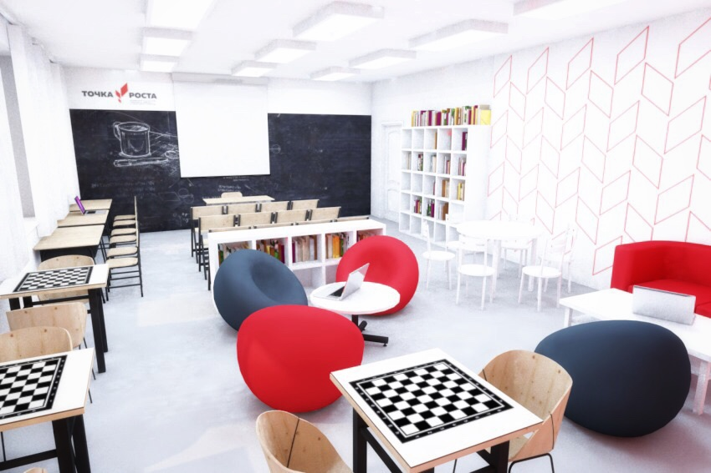
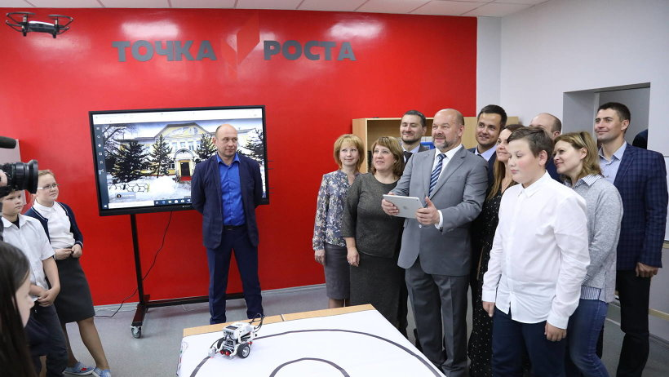
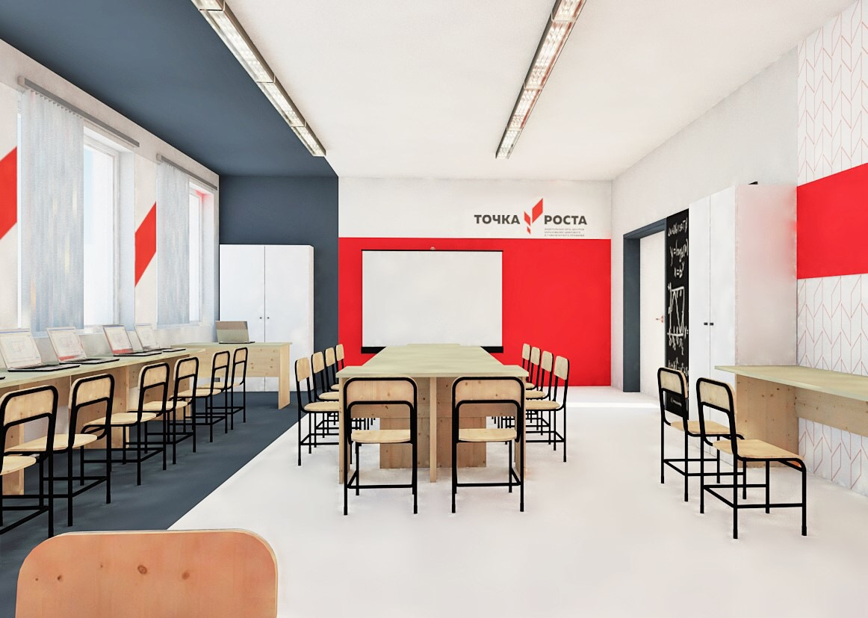
Федеральный проект «Современная школа»
ЦЕЛЬ
ВХОЖДЕНИЕ РОССИЙСКОЙ ФЕДЕРАЦИИ К 2024 ГОДУ В ЧИСЛО ВЕДУЩИХ СТРАН МИРА ПО КАЧЕСТВУ ОБЩЕГО ОБРАЗОВАНИЯ ПОСРЕДСТВОМ ОБНОВЛЕНИЯ СОДЕРЖАНИЯ И ТЕХНОЛОГИЙ ПРЕПОДАВАНИЯ ОБЩЕОБРАЗОВАТЕЛЬНЫХ ПРОГРАММ, ВОВЛЕЧЕНИЯ ВСЕХ УЧАСТНИКОВ СИСТЕМЫ ОБРАЗОВАНИЯ В РАЗВИТИЕ СИСТЕМЫ ОБЩЕГО ОБРАЗОВАНИЯ, А ТАКЖЕ ЗА СЧЕТ ОБНОВЛЕНИЯ МАТЕРИАЛЬНО-ТЕХНИЧЕСКОЙ БАЗЫ.
«Точки роста 2019» - федеральная сеть центров по формированию современных компетенций и навыков у обучающихся по предметным областям «Технология», «Математика и информатика», «Физкультура и ОБЖ»
23
7 тыс.
36 191,94 тыс. руб.

Slide 7
Федеральный проект «Современная школа»
ЦЕЛЬ
ВХОЖДЕНИЕ РОССИЙСКОЙ ФЕДЕРАЦИИ К 2024 ГОДУ В ЧИСЛО ВЕДУЩИХ СТРАН МИРА ПО КАЧЕСТВУ ОБЩЕГО ОБРАЗОВАНИЯ ПОСРЕДСТВОМ ОБНОВЛЕНИЯ СОДЕРЖАНИЯ И ТЕХНОЛОГИЙ ПРЕПОДАВАНИЯ ОБЩЕОБРАЗОВАТЕЛЬНЫХ ПРОГРАММ, ВОВЛЕЧЕНИЯ ВСЕХ УЧАСТНИКОВ СИСТЕМЫ ОБРАЗОВАНИЯ В РАЗВИТИЕ СИСТЕМЫ ОБЩЕГО ОБРАЗОВАНИЯ, А ТАКЖЕ ЗА СЧЕТ ОБНОВЛЕНИЯ МАТЕРИАЛЬНО-ТЕХНИЧЕСКОЙ БАЗЫ
«Точки роста». Перспективы.
2020 г.
2021 г.
2022 г.
2023 г.
2024 г.
Создание к 20223 году __ новых мест в общеобразовательных организациях.
42
2
18
?
?
70 557,94 тыс. руб.

Slide 8
Федеральный проект «Современная школа»
В АПРЕЛЕ 2019 Г. ДАН СТАРТ ПЛАТФОРМЕ ДЛЯ ОБУЧЕНИЯ ПЕДАГОГОВ СЕЛЬСКИХ ШКОЛ И ШКОЛ МАЛЫХ ГОРОДОВ (https://np-education.ru/).
ОНЛАЙН ОБУЧЕНИЕ УЧИТЕЛЕЙ ПРЕДМЕТОВ «ТЕХНОЛОГИЯ», «ОБЖ», «ИНФОРМАТИКА» ПО КУРСУ «ГИБКИЕ КОМПЕТЕНЦИИ В ПРОЕКТНОЙ ДЕЯТЕЛЬНОСТИ», ВКЛЮЧАЮЩЕМУ ШЕСТЬ ОБРАЗОВАТЕЛЬНЫХ МОДУЛЕЙ
«Точки роста». Подготовка кадров
23
94
Технология,
очная сессия
ОБЖ
дистанционная/очная сессия
Форум руководителей ТР
Информатика,
очная сессия
20
26/20
20МО
24

Slide 9
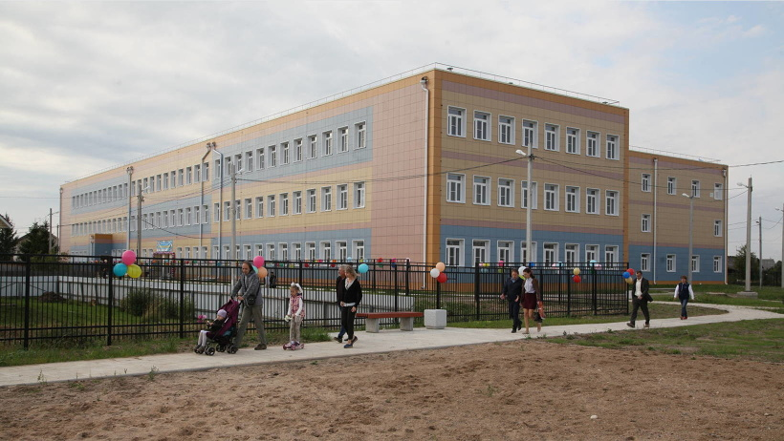
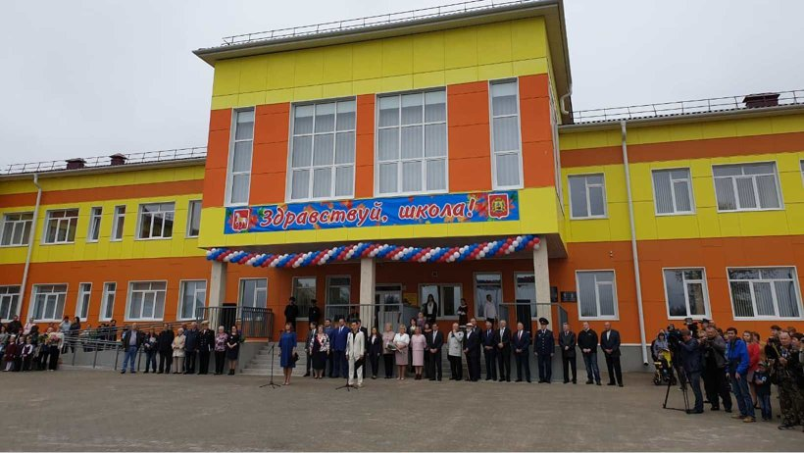
Федеральный проект «Современная школа»
ЦЕЛЬ
«Создание новых мест 2019»
ВХОЖДЕНИЕ РОССИЙСКОЙ ФЕДЕРАЦИИ К 2024 ГОДУ В ЧИСЛО ВЕДУЩИХ СТРАН МИРА ПО КАЧЕСТВУ ОБЩЕГО ОБРАЗОВАНИЯ ПОСРЕДСТВОМ ОБНОВЛЕНИЯ СОДЕРЖАНИЯ И ТЕХНОЛОГИЙ ПРЕПОДАВАНИЯ ОБЩЕОБРАЗОВАТЕЛЬНЫХ ПРОГРАММ, ВОВЛЕЧЕНИЯ ВСЕХ УЧАСТНИКОВ СИСТЕМЫ ОБРАЗОВАНИЯ В РАЗВИТИЕ СИСТЕМЫ ОБЩЕГО ОБРАЗОВАНИЯ, А ТАКЖЕ ЗА СЧЕТ ОБНОВЛЕНИЯ МАТЕРИАЛЬНО-ТЕХНИЧЕСКОЙ БАЗЫ
Красноборский муниципальный район
Коношский муниципальный район
320 мест
240 мест
66 756,9 тыс. руб.

Slide 10
Федеральный проект «Современная школа»
ЦЕЛЬ
«Создание новых мест 2020 - 2023»
ВХОЖДЕНИЕ РОССИЙСКОЙ ФЕДЕРАЦИИ К 2024 ГОДУ В ЧИСЛО ВЕДУЩИХ СТРАН МИРА ПО КАЧЕСТВУ ОБЩЕГО ОБРАЗОВАНИЯ ПОСРЕДСТВОМ ОБНОВЛЕНИЯ СОДЕРЖАНИЯ И ТЕХНОЛОГИЙ ПРЕПОДАВАНИЯ ОБЩЕОБРАЗОВАТЕЛЬНЫХ ПРОГРАММ, ВОВЛЕЧЕНИЯ ВСЕХ УЧАСТНИКОВ СИСТЕМЫ ОБРАЗОВАНИЯ В РАЗВИТИЕ СИСТЕМЫ ОБЩЕГО ОБРАЗОВАНИЯ, А ТАКЖЕ ЗА СЧЕТ ОБНОВЛЕНИЯ МАТЕРИАЛЬНО-ТЕХНИЧЕСКОЙ БАЗЫ
Шенкурский
муниципальный район
Мезенский муниципальный район
г. Архангельск
250 мест
90 мест
860 мест
г. Архангельск
Приморский
муниципальный район
2 674 116,40 тыс. руб.
1600 мест
120 мест

Slide 11
Федеральный проект «Современная школа»
Потребность в дополнительных кадрах для вновь создаваемых объектов строительства
ВХОЖДЕНИЕ РОССИЙСКОЙ ФЕДЕРАЦИИ К 2024 ГОДУ В ЧИСЛО ВЕДУЩИХ СТРАН МИРА ПО КАЧЕСТВУ ОБЩЕГО ОБРАЗОВАНИЯ ПОСРЕДСТВОМ ОБНОВЛЕНИЯ СОДЕРЖАНИЯ И ТЕХНОЛОГИЙ ПРЕПОДАВАНИЯ ОБЩЕОБРАЗОВАТЕЛЬНЫХ ПРОГРАММ, ВОВЛЕЧЕНИЯ ВСЕХ УЧАСТНИКОВ СИСТЕМЫ ОБРАЗОВАНИЯ В РАЗВИТИЕ СИСТЕМЫ ОБЩЕГО ОБРАЗОВАНИЯ, А ТАКЖЕ ЗА СЧЕТ ОБНОВЛЕНИЯ МАТЕРИАЛЬНО-ТЕХНИЧЕСКОЙ БАЗЫ
Мезенский муниципальный
район
г. Архангельск
г. Архангельск
Создание к 20223 году __ новых мест в общеобразовательных организациях.
90 мест
1600 мест
860 мест
4
106
56

Slide 12
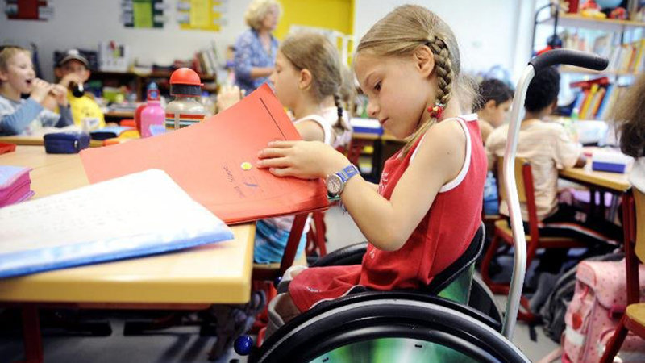
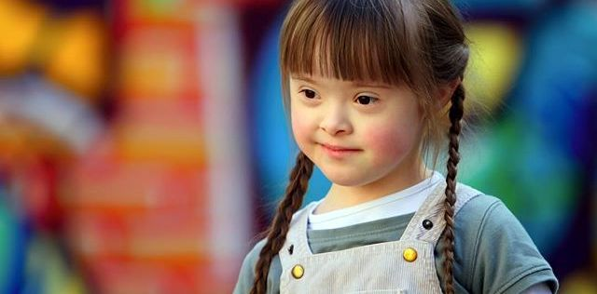
Федеральный проект «Современная школа»
ЦЕЛЬ
ВХОЖДЕНИЕ РОССИЙСКОЙ ФЕДЕРАЦИИ К 2024 ГОДУ В ЧИСЛО ВЕДУЩИХ СТРАН МИРА ПО КАЧЕСТВУ ОБЩЕГО ОБРАЗОВАНИЯ ПОСРЕДСТВОМ ОБНОВЛЕНИЯ СОДЕРЖАНИЯ И ТЕХНОЛОГИЙ ПРЕПОДАВАНИЯ ОБЩЕОБРАЗОВАТЕЛЬНЫХ ПРОГРАММ, ВОВЛЕЧЕНИЯ ВСЕХ УЧАСТНИКОВ СИСТЕМЫ ОБРАЗОВАНИЯ В РАЗВИТИЕ СИСТЕМЫ ОБЩЕГО ОБРАЗОВАНИЯ, А ТАКЖЕ ЗА СЧЕТ ОБНОВЛЕНИЯ МАТЕРИАЛЬНО-ТЕХНИЧЕСКОЙ БАЗЫ
В 2019 г. средства направлены на создание современных условий для обучения и воспитания детей с ОВЗ путем обновления инфраструктуры, которое влечет за собой изменения содержания и повышения качества образования
Создание к 20223 году __ новых мест в общеобразовательных организациях.
5
528
21 758, 47 тыс. руб.

Slide 13
Федеральный проект «Современная школа»
ЦЕЛЬ
ВХОЖДЕНИЕ РОССИЙСКОЙ ФЕДЕРЕАЦИИ К 2024 ГОДУ В ЧИСЛО ВЕДУЩИХ СТРАН МИРА ПО КАЧЕСТВУ ОБЩЕГО ОБРАЗОВАНИЯ ПОСРЕДСТВОМ ОБНОВЛЕНИЯ СОДЕРЖАНИЯ И ТЕХНОЛОГИЙ ОПРЕПОДАВАНИЯ ОБЩЕОБРАЗОВАТЕЛЬНЫХ ПРОГРАММ, ВОВЛЕЧЕНИЯ ВСЕХ УЧАСТНИКОВ СИСТЕМЫ ОБРАЗОВАНИЯ В РАЗВИТИЕ СИСТЕМЫ ОБЩЕГО ОБРАЗОВАНИЯ, А ТАКЖЕ ЗА СЧЕТ ОБНОВЛЕНИЯ МАТЕРИАЛЬНО-ТЕХНИЧЕСКОЙ БАЗЫ
2020 г.
2021 г.
2022 г.
2023 г.
2
2
2
1
53 399,69 тыс. руб.

Slide 14
Федеральный проект «Современная школа»
«Метод драматической психоэлевации. Кукольный театр как инструмент
практической психологии»
(48 часов) – 1 чел.
«Использование интерактивных обучающих систем (досок) SMART Board в педагогической деятельности в условиях реализации ФГОС» (72 часа) – 3 чел. (планируется)
«Современные технологии инклюзивного образования обучающихся с ограниченными возможностями здоровья в условиях реализации федерального государственного образовательного стандарта» (72 часа) – 1 чел.
«Оператор швейного оборудования» (48 часов) –
2 человека (планируется)
Формирование ИКТ-компетентности (72 часа) – 8 чел. (планируется)
Подготовка кадров
«Методика преподавания социально-бытовой ориентировки учащихся в
специальной (коррекционной) общеобразовательной школе» (72 часа) – 1 чел.
Стажировка в творческой мастерской «Северное ткачество» ГБОУ ДО АО
«Детская школа народных ремесел» - 1 чел.
«Оператор станков с программным управлением» (48 часов) – 2 человека (планируется)

Slide 15
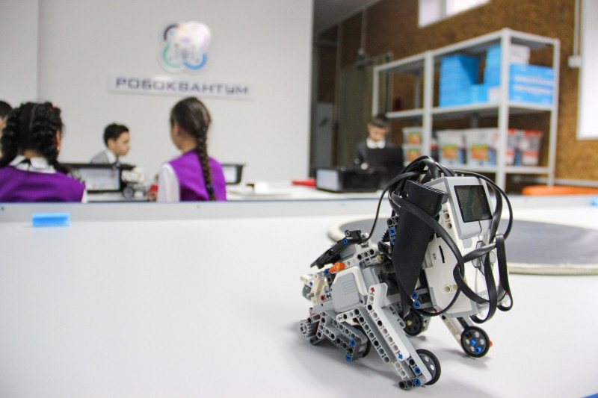
Федеральный проект «Успех каждого ребенка»
ЦЕЛЬ
РЕЗУЛЬТАТЫ 2019 - 2022
ОБЕСПЕЧЕНИЕ К 2024 ГОДУ ДЛЯ ДЕТЕЙ В ВОЗРАСТЕ ОТ 5 ДО 18 ЛЕТ ДОСТУПНЫХ ДЛЯ КАЖДОГО КАЧЕСТВЕННЫХ УСЛОВИЙ ДЛЯ ВОСПИТАНИЯ ГАРМОНИЧНО РАЗВИТОЙ И СОЦИАЛЬНО ОТВЕТСТВЕННОЙ ЛИЧНОСТИ ПУТЕМ ОХВАТА ДОПОЛНИТЕЛЬНЫМ ОБРАЗОВАНИЕМ ДО 80% ОТ ОБЩЕГО ЧИСЛА ДЕТЕЙ, ОБНОВЛЕНИЯ СОДЕРЖАНИЯ И МЕТОДОВ ДОПОЛНИТЕЛЬНОГО ОБРАЗОВАНИЯ ДЕТЕЙ, РАЗВИТИЯ КАДРОВОГО ПОТЕНЦИАЛА И МОДЕРНИЗАЦИИ ИНФРАСТРУКТУРЫ СИСТЕМЫ ДОПОЛНИТЕЛЬНОГО ОБРАЗОВАНИЯ ДЕТЕЙ
Создание 2 стационарных и 1 мобильного технопарка «Кванториум».
Ремонт спортивных залов 54 сельских школ
Создание ключевого центра «Дом научной коллаборации» на базе САФУ имени М.В. Ломоносова
Создание целевой модели развития дополнительного образования детей в Архангельской области
Создание центра выявления и поддержки одаренных детей «Созвездие»
Создание научно-учебной лаборатории в общеобразовательной организации
Создание новых мест дополнительного образования
Участие в онлайн-уроках «Проектория» (не менее 82 тыс. обучающихся)
БЮДЖЕТ ПРОЕКТА ПО СОСТОЯНИЮ НА 28.02.2020 г. 908 734,50 ТЫС. РУБ.

Slide 16
Федеральный проект «Успех каждого ребенка»
ЦЕЛЬ
Северный детский технопарк «Кванториум 2019» г. Северодвинск
ОБЕСПЕЧЕНИЕ К 2024 ГОДУ ДЛЯ ДЕТЕЙ В ВОЗРАСТЕ ОТ 5 ДО 18 ЛЕТ ДОСТУПНЫХ ДЛЯ КАЖДОГО КАЧЕСТВЕННЫХ УСЛОВИЙ ДЛЯ ВОСПИТАНИЯ ГАРМОНИЧНО РАЗВИТОЙ И СОЦИАЛЬНО ОТВЕТСТВЕННОЙ ЛИЧНОСТИ ПУТЕМ ОХВАТА ДОПОЛНИТЕЛЬНЫМ ОБРАЗОВАНИЕМ ДО 80% ОТ ОБЩЕГО ЧИСЛА ДЕТЕЙ, ОБНОВЛЕНИЯ СОДЕРЖАНИЯ И МЕТОДОВ ДОПОЛНИТЕЛЬНОГО ОБРАЗОВАНИЯ ДЕТЕЙ, РАЗВИТИЯ КАДРОВОГО ПОТЕНЦИАЛА И МОДЕРНИЗАЦИИ ИНФРАСТРУКТУРЫ СИСТЕМЫ ДОПОЛНИТЕЛЬНОГО ОБРАЗОВАНИЯ ДЕТЕЙ
К 2024 25% охвата детей техническим творчеством
1
4000
216 121,43
тыс. руб.

Slide 17
Федеральный проект «Успех каждого ребенка»
ЦЕЛЬ
ОБНОВЛЕНИЕ СОДЕРЖАНИЯ И МЕТОДОВ ДОПОЛНИТЕЛЬНОГО ОБРАЗОВАНИЯ ДЕТЕЙ, РАЗВИТИЯ КАДРОВОГО ПОТЕНЦИАЛА И МОДЕРНИЗАЦИИ ИНФРАСТРУКТУРЫ СИСТЕМЫ ДОПОЛНИТЕЛЬНОГО ОБРАЗОВАНИЯ ДЕТЕЙ
«Северный детский технопарк «Кванториум 2019» г. Северодвинск. Подготовка кадров.
1
14
Генно-инженерные технологии в дополнительном образовании детей: базовый уровень, 2019. | 2
Информационные технологии в дополнительном образовании детей с использованием кейс-технологий и метода проектов, 2019. | 2
Направление «промышленная робототехника» в сети детских технопарков «Кванториум», 2019. | 2
Образовательная сессия для методистов детских технопарков «Кванториум» | 2
Основы дизайн-проектирования в дополнительном образовании детей», 2019. | 2
Основы технологии формирования гибких компетенций при обучении проектной деятельности, 2019. | 12
Основы формирования профессиональных компетенций сотрудников детских технопарков «Кванториум», 2019. | 1
Перспективные технологии прототипирования и обработки материалов в дополнительном образовании детей: базовый уровень, 2019 | 1
Технологии виртуальной и дополненной реальности в проектной деятельности детей, 2019. | 1
Soft-компетенции
Hard-
компетенции
Форум руководителей ТР
Информатика,
очная сессия
20МО
24

Slide 18
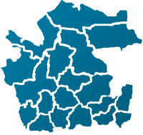
Федеральный проект «Успех каждого ребенка»
ЦЕЛЬ
Мобильный детский технопарк «Кванториум 2020»
ОБЕСПЕЧЕНИЕ К 2024 ГОДУ ДЛЯ ДЕТЕЙ В ВОЗРАСТЕ ОТ 5 ДО 18 ЛЕТ ДОСТУПНЫХ ДЛЯ КАЖДОГО КАЧЕСТВЕННЫХ УСЛОВИЙ ДЛЯ ВОСПИТАНИЯ ГАРМОНИЧНО РАЗВИТОЙ И СОЦИАЛЬНО ОТВЕТСТВЕННОЙ ЛИЧНОСТИ ПУТЕМ ОХВАТА ДОПОЛНИТЕЛЬНЫМ ОБРАЗОВАНИЕМ ДО 80% ОТ ОБЩЕГО ЧИСЛА ДЕТЕЙ, ОБНОВЛЕНИЯ СОДЕРЖАНИЯ И МЕТОДОВ ДОПОЛНИТЕЛЬНОГО ОБРАЗОВАНИЯ ДЕТЕЙ, РАЗВИТИЯ КАДРОВОГО ПОТЕНЦИАЛА И МОДЕРНИЗАЦИИ ИНФРАСТРУКТУРЫ СИСТЕМЫ ДОПОЛНИТЕЛЬНОГО ОБРАЗОВАНИЯ ДЕТЕЙ.
Приморский район
Онежский район
Холмогорский район
Пинежский район
Виноградовский район
Шенкурский район
16 933,9
тыс. руб.
1
3500

Slide 19
Федеральный проект «Успех каждого ребенка»
ЦЕЛЬ
Мобильный детский технопарк «Кванториум 2020».
Педагогические кадры
ОБЕСПЕЧЕНИЕ К 2024 ГОДУ ДЛЯ ДЕТЕЙ В ВОЗРАСТЕ ОТ 5 ДО 18 ЛЕТ ДОСТУПНЫХ ДЛЯ КАЖДОГО КАЧЕСТВЕННЫХ УСЛОВИЙ ДЛЯ ВОСПИТАНИЯ ГАРМОНИЧНО РАЗВИТОЙ И СОЦИАЛЬНО ОТВЕТСТВЕННОЙ ЛИЧНОСТИ ПУТЕМ ОХВАТА ДОПОЛНИТЕЛЬНЫМ ОБРАЗОВАНИЕМ ДО 80% ОТ ОБЩЕГО ЧИСЛА ДЕТЕЙ, ОБНОВЛЕНИЯ СОДЕРЖАНИЯ И МЕТОДОВ ДОПОЛНИТЕЛЬНОГО ОБРАЗОВАНИЯ ДЕТЕЙ, РАЗВИТИЯ КАДРОВОГО ПОТЕНЦИАЛА И МОДЕРНИЗАЦИИ ИНФРАСТРУКТУРЫ СИСТЕМЫ ДОПОЛНИТЕЛЬНОГО ОБРАЗОВАНИЯ ДЕТЕЙ
Вакансии педагогов:
аэроквантум
робоквантум
it-квантум
геоквантум
квантум «Виртуальная и дополненная реальность»
квантум «Промышленный дизайн»
инженер-педагог Hi-Tech цеха
Общие компетенции педагогов:
способность к системному мышлению;
навыки работы в команде;
быстрая обучаемость;
инициативность в обучении и освоении новых технологий
Руководитель структурного подразделения | Руководитель проекта | 1
Команда наставников 1 | Педагог дополнительного образования | 3
Команда наставников 2 | Педагог дополнительного образования | 3
Команда дистанционного сопровождения проекта | Педагог дополнительного образования | 3 (6 по 0,5)

Slide 20
Федеральный проект «Успех каждого ребенка»
ЦЕЛЬ
Детский технопарк «Кванториум 2021»
ОБЕСПЕЧЕНИЕ К 2024 ГОДУ ДЛЯ ДЕТЕЙ В ВОЗРАСТЕ ОТ 5 ДО 18 ЛЕТ ДОСТУПНЫХ ДЛЯ КАЖДОГО КАЧЕСТВЕННЫХ УСЛОВИЙ ДЛЯ ВОСПИТАНИЯ ГАРМОНИЧНО РАЗВИТОЙ И СОЦИАЛЬНО ОТВЕТСТВЕННОЙ ЛИЧНОСТИ ПУТЕМ ОХВАТА ДОПОЛНИТЕЛЬНЫМ ОБРАЗОВАНИЕМ ДО 80% ОТ ОБЩЕГО ЧИСЛА ДЕТЕЙ, ОБНОВЛЕНИЯ СОДЕРЖАНИЯ И МЕТОДОВ ДОПОЛНИТЕЛЬНОГО ОБРАЗОВАНИЯ ДЕТЕЙ, РАЗВИТИЯ КАДРОВОГО ПОТЕНЦИАЛА И МОДЕРНИЗАЦИИ ИНФРАСТРУКТУРЫ СИСТЕМЫ ДОПОЛНИТЕЛЬНОГО ОБРАЗОВАНИЯ ДЕТЕЙ
Управленческий персонал | Директор | 1
 | Заместитель директора по проектному управлению | 0,5
 | Заместитель директора – заведующий по образовательной деятельности | 0,5
Основной персонал | Администратор | 1
 | Специалист по проектному управлению | 2
 | Педагог по английскому языку | 1
 | Педагог по математике | 1
 | Педагог дополнительного образования | 12
 | Педагог дополнительного образования по направлению квантошахматы | 1
 | Педагог-организатор | 1
 | Лаборант | 2
 | Методист | 2
 | Инженер-преподаватель Хайтека | 2

Slide 21
Федеральный проект «Успех каждого ребенка»
ЦЕЛЬ
«Спорт на селе 2019»
ОБЕСПЕЧЕНИЕ К 2024 ГОДУ ДЛЯ ДЕТЕЙ В ВОЗРАСТЕ ОТ 5 ДО 18 ЛЕТ ДОСТУПНЫХ ДЛЯ КАЖДОГО КАЧЕСТВЕННЫХ УСЛОВИЙ ДЛЯ ВОСПИТАНИЯ ГАРМОНИЧНО РАЗВИТОЙ И СОЦИАЛЬНО ОТВЕТСТВЕННОЙ ЛИЧНОСТИ ПУТЕМ ОХВАТА ДОПОЛНИТЕЛЬНЫМ ОБРАЗОВАНИЕМ ДО 80% ОТ ОБЩЕГО ЧИСЛА ДЕТЕЙ, ОБНОВЛЕНИЯ СОДЕРЖАНИЯ И МЕТОДОВ ДОПОЛНИТЕЛЬНОГО ОБРАЗОВАНИЯ ДЕТЕЙ, РАЗВИТИЯ КАДРОВОГО ПОТЕНЦИАЛА И МОДЕРНИЗАЦИИ ИНФРАСТРУКТУРЫ СИСТЕМЫ ДОПОЛНИТЕЛЬНОГО ОБРАЗОВАНИЯ ДЕТЕЙ
Ремонт спортивных залов общеобразовательных учреждений
13
23 116,1 тыс. руб.
«Спорт на селе 2020 - 2022»
41
94 026,9 тыс. руб.

Slide 22
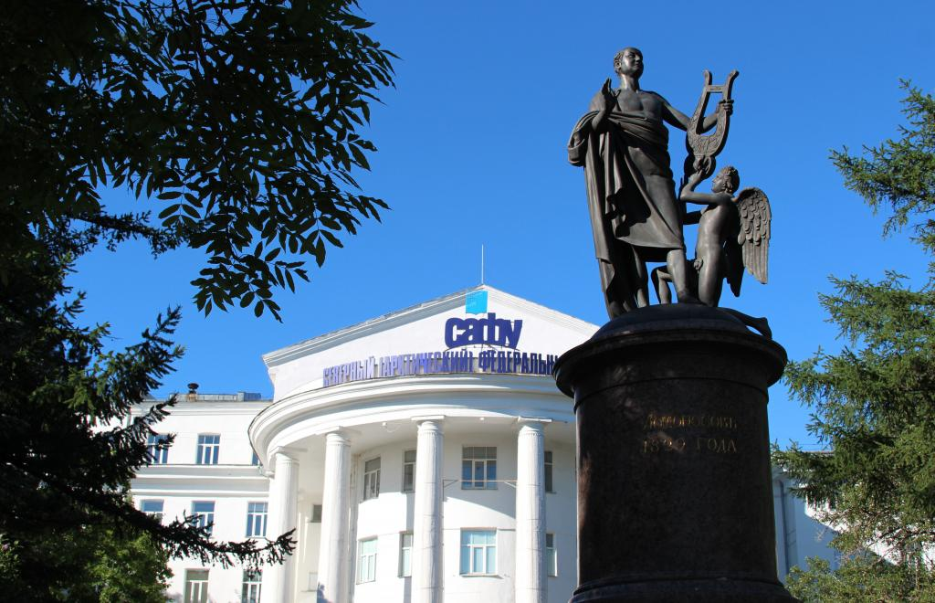
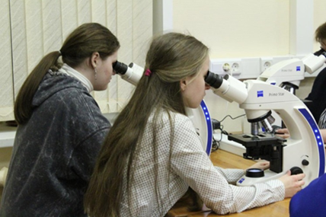
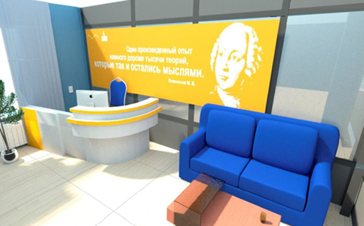
Федеральный проект «Успех каждого ребенка»
ЦЕЛЬ
«Дом научной коллаборации 2020»
ОБЕСПЕЧЕНИЕ К 2024 ГОДУ ДЛЯ ДЕТЕЙ В ВОЗРАСТЕ ОТ 5 ДО 18 ЛЕТ ДОСТУПНЫХ ДЛЯ КАЖДОГО КАЧЕСТВЕННЫХ УСЛОВИЙ ДЛЯ ВОСПИТАНИЯ ГАРМОНИЧНО РАЗВИТОЙ И СОЦИАЛЬНО ОТВЕТСТВЕННОЙ ЛИЧНОСТИ ПУТЕМ ОХВАТА ДОПОЛНИТЕЛЬНЫМ ОБРАЗОВАНИЕМ ДО 80% ОТ ОБЩЕГО ЧИСЛА ДЕТЕЙ, ОБНОВЛЕНИЯ СОДЕРЖАНИЯ И МЕТОДОВ ДОПОЛНИТЕЛЬНОГО ОБРАЗОВАНИЯ ДЕТЕЙ, РАЗВИТИЯ КАДРОВОГО ПОТЕНЦИАЛА И МОДЕРНИЗАЦИИ ИНФРАСТРУКТУРЫ СИСТЕМЫ ДОПОЛНИТЕЛЬНОГО ОБРАЗОВАНИЯ ДЕТЕЙ
Основные проекты и программы:
Предметные области:
Технология
Биология
Физика
Информатика
Детский университет (5-9 классы)
Малая академия (10-11 классы)
Педагог К-21
150
человек
24 031,17 тыс. руб.
1
1500

Slide 23
Федеральный проект «Успех каждого ребенка»
ЦЕЛЬ
«Дом научной коллаборации 2020». Педагогические кадры
ОБЕСПЕЧЕНИЕ К 2024 ГОДУ ДЛЯ ДЕТЕЙ В ВОЗРАСТЕ ОТ 5 ДО 18 ЛЕТ ДОСТУПНЫХ ДЛЯ КАЖДОГО КАЧЕСТВЕННЫХ УСЛОВИЙ ДЛЯ ВОСПИТАНИЯ ГАРМОНИЧНО РАЗВИТОЙ И СОЦИАЛЬНО ОТВЕТСТВЕННОЙ ЛИЧНОСТИ ПУТЕМ ОХВАТА ДОПОЛНИТЕЛЬНЫМ ОБРАЗОВАНИЕМ ДО 80% ОТ ОБЩЕГО ЧИСЛА ДЕТЕЙ, ОБНОВЛЕНИЯ СОДЕРЖАНИЯ И МЕТОДОВ ДОПОЛНИТЕЛЬНОГО ОБРАЗОВАНИЯ ДЕТЕЙ, РАЗВИТИЯ КАДРОВОГО ПОТЕНЦИАЛА И МОДЕРНИЗАЦИИ ИНФРАСТРУКТУРЫ СИСТЕМЫ ДОПОЛНИТЕЛЬНОГО ОБРАЗОВАНИЯ ДЕТЕЙ
Управленческий персонал | Директор | 1
Отдел внешних коммуникаций и сетевого взаимодействия | Проектный менеджер (начальник отдела) | 1
 | PR-менеджер (специалист по связям с общественностью) | 1
 | Системный администратор (программист) | 1
Методический отдел | Специалист по учебно-методической работе (на каждый образовательный проект по 1 специалисту по учебно-методической работе) | 4
Отдел дополнительных общеобразовательных программ, проект «Малая академия» | Начальник отдела | 1
 | Педагог дополнительного образования | 5
Отдел дополнительных общеобразовательных программ, проект «Детский университет» | Начальник отдела | 1
 | Педагог дополнительного образования | 5
Отдел дополнительных общеобразовательных программ, проект «Урок технологии» | Начальник отдела | 1
 | Педагог дополнительного образования | 2
Отдел дополнительных общеобразовательных программ, проект «Урок биологии» | Начальник отдела | 1
 | Педагог дополнительного образования | 2
Отдел дополнительных общеобразовательных программ, проект «Педагог К-21» | Начальник отдела | 1
 | Педагог дополнительного образования | 2
Блок специалистов | Лаборант (не менее 1 на три направления) | 2
 | Инженер-преподаватель (не менее 1 на каждое техническое направление) | 2

Slide 24
Федеральный проект «Успех каждого ребенка»
Целевая модель развития региональных систем дополнительного образования детей
Региональный модельный центр
Персонифицированное финансирование дополнительного образования
Региональный навигатор дополнительного образования
Опорные муниципальные центры
Обеспечения равного доступа к современным дополнительным общеобразовательным программам детей, в том числе из сельской местности
31 434,32 тыс. руб.
2020 год 14 пилотных МО

Slide 25
Федеральный проект «Успех каждого ребенка»
ЦЕЛЬ
Центр выявления и поддержки
одаренных детей «Созвездие 2021»
ОБЕСПЕЧЕНИЕ К 2024 ГОДУ ДЛЯ ДЕТЕЙ В ВОЗРАСТЕ ОТ 5 ДО 18 ЛЕТ ДОСТУПНЫХ ДЛЯ КАЖДОГО КАЧЕСТВЕННЫХ УСЛОВИЙ ДЛЯ ВОСПИТАНИЯ ГАРМОНИЧНО РАЗВИТОЙ И СОЦИАЛЬНО ОТВЕТСТВЕННОЙ ЛИЧНОСТИ ПУТЕМ ОХВАТА ДОПОЛНИТЕЛЬНЫМ ОБРАЗОВАНИЕМ ДО 80% ОТ ОБЩЕГО ЧИСЛА ДЕТЕЙ, ОБНОВЛЕНИЯ СОДЕРЖАНИЯ И МЕТОДОВ ДОПОЛНИТЕЛЬНОГО ОБРАЗОВАНИЯ ДЕТЕЙ, РАЗВИТИЯ КАДРОВОГО ПОТЕНЦИАЛА И МОДЕРНИЗАЦИИ ИНФРАСТРУКТУРЫ СИСТЕМЫ ДОПОЛНИТЕЛЬНОГО ОБРАЗОВАНИЯ ДЕТЕЙ
Наука
Техника
Искусство
Спорт
331 908,13 тыс. руб.
1
60

Slide 26
Федеральный проект «Успех каждого ребенка»
ЦЕЛЬ
Центр выявления и поддержки
одаренных детей «Созвездие 2021». Кадры
ОБЕСПЕЧЕНИЕ К 2024 ГОДУ ДЛЯ ДЕТЕЙ В ВОЗРАСТЕ ОТ 5 ДО 18 ЛЕТ ДОСТУПНЫХ ДЛЯ КАЖДОГО КАЧЕСТВЕННЫХ УСЛОВИЙ ДЛЯ ВОСПИТАНИЯ ГАРМОНИЧНО РАЗВИТОЙ И СОЦИАЛЬНО ОТВЕТСТВЕННОЙ ЛИЧНОСТИ ПУТЕМ ОХВАТА ДОПОЛНИТЕЛЬНЫМ ОБРАЗОВАНИЕМ ДО 80% ОТ ОБЩЕГО ЧИСЛА ДЕТЕЙ, ОБНОВЛЕНИЯ СОДЕРЖАНИЯ И МЕТОДОВ ДОПОЛНИТЕЛЬНОГО ОБРАЗОВАНИЯ ДЕТЕЙ, РАЗВИТИЯ КАДРОВОГО ПОТЕНЦИАЛА И МОДЕРНИЗАЦИИ ИНФРАСТРУКТУРЫ СИСТЕМЫ ДОПОЛНИТЕЛЬНОГО ОБРАЗОВАНИЯ ДЕТЕЙ
Администратор
Педагог-организатор
Педагог по направлению (лаборант)
Специалист по работе с электронной базой данных одаренных детей
Специалист по координации и проведению особо значимых мероприятий
Специалист по работе с партнерами
Специалист технической поддержки
Специалист по связям с общественностью и СМИ
Специалист по организации интенсивных профильных программ
Специалист по организации программ дополнительного образования
Специалист по сопровождению онлайн-обучения
Специалист
Психолог
Методисты по направлениям
Педагоги по направлениям деятельности

Slide 27
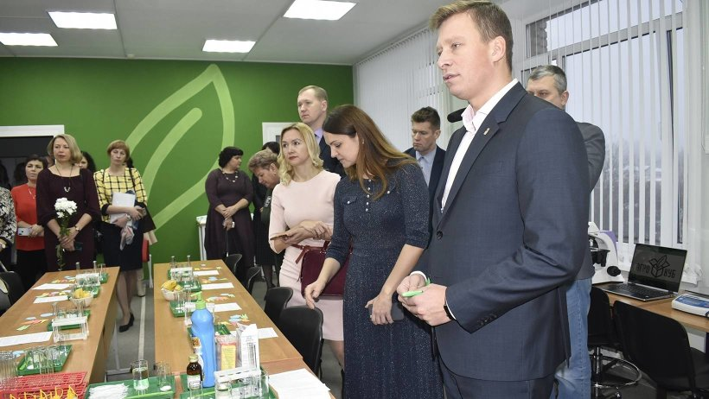
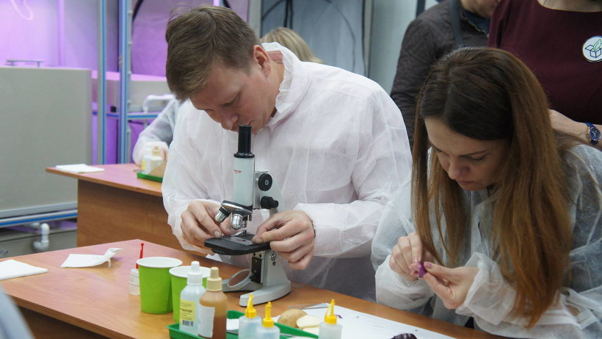
Федеральный проект «Успех каждого ребенка»
ЦЕЛЬ
Научно-учебная лаборатория «Агрокуб 2019»
ОБЕСПЕЧЕНИЕ К 2024 ГОДУ ДЛЯ ДЕТЕЙ В ВОЗРАСТЕ ОТ 5 ДО 18 ЛЕТ ДОСТУПНЫХ ДЛЯ КАЖДОГО КАЧЕСТВЕННЫХ УСЛОВИЙ ДЛЯ ВОСПИТАНИЯ ГАРМОНИЧНО РАЗВИТОЙ И СОЦИАЛЬНО ОТВЕТСТВЕННОЙ ЛИЧНОСТИ ПУТЕМ ОХВАТА ДОПОЛНИТЕЛЬНЫМ ОБРАЗОВАНИЕМ ДО 80% ОТ ОБЩЕГО ЧИСЛА ДЕТЕЙ, ОБНОВЛЕНИЯ СОДЕРЖАНИЯ И МЕТОДОВ ДОПОЛНИТЕЛЬНОГО ОБРАЗОВАНИЯ ДЕТЕЙ, РАЗВИТИЯ КАДРОВОГО ПОТЕНЦИАЛА И МОДЕРНИЗАЦИИ ИНФРАСТРУКТУРЫ СИСТЕМЫ ДОПОЛНИТЕЛЬНОГО ОБРАЗОВАНИЯ ДЕТЕЙ
Направления
«Биотехника»
«Физиология растений»
12 000,00 тыс. руб.
1
200

Slide 28
Федеральный проект «Успех каждого ребенка»
ЦЕЛЬ
Научно-учебная лаборатория «Агрокуб 2019». Педагогические кадры
ОБЕСПЕЧЕНИЕ К 2024 ГОДУ ДЛЯ ДЕТЕЙ В ВОЗРАСТЕ ОТ 5 ДО 18 ЛЕТ ДОСТУПНЫХ ДЛЯ КАЖДОГО КАЧЕСТВЕННЫХ УСЛОВИЙ ДЛЯ ВОСПИТАНИЯ ГАРМОНИЧНО РАЗВИТОЙ И СОЦИАЛЬНО ОТВЕТСТВЕННОЙ ЛИЧНОСТИ ПУТЕМ ОХВАТА ДОПОЛНИТЕЛЬНЫМ ОБРАЗОВАНИЕМ ДО 80% ОТ ОБЩЕГО ЧИСЛА ДЕТЕЙ, ОБНОВЛЕНИЯ СОДЕРЖАНИЯ И МЕТОДОВ ДОПОЛНИТЕЛЬНОГО ОБРАЗОВАНИЯ ДЕТЕЙ, РАЗВИТИЯ КАДРОВОГО ПОТЕНЦИАЛА И МОДЕРНИЗАЦИИ ИНФРАСТРУКТУРЫ СИСТЕМЫ ДОПОЛНИТЕЛЬНОГО ОБРАЗОВАНИЯ ДЕТЕЙ
1
8
26
Педагоги приняли участие в работе образовательной сессии в Москве в Сколково,
в дополнение - прошли онлайн обучение по курсу «Гибкие компетенции проектной деятельности»

Slide 29
Федеральный проект «Успех каждого ребенка»
ЦЕЛЬ
Создание новых мест дополнительного образования
ОБЕСПЕЧЕНИЕ К 2024 ГОДУ ДЛЯ ДЕТЕЙ В ВОЗРАСТЕ ОТ 5 ДО 18 ЛЕТ ДОСТУПНЫХ ДЛЯ КАЖДОГО КАЧЕСТВЕННЫХ УСЛОВИЙ ДЛЯ ВОСПИТАНИЯ ГАРМОНИЧНО РАЗВИТОЙ И СОЦИАЛЬНО ОТВЕТСТВЕННОЙ ЛИЧНОСТИ ПУТЕМ ОХВАТА ДОПОЛНИТЕЛЬНЫМ ОБРАЗОВАНИЕМ ДО 80% ОТ ОБЩЕГО ЧИСЛА ДЕТЕЙ, ОБНОВЛЕНИЯ СОДЕРЖАНИЯ И МЕТОДОВ ДОПОЛНИТЕЛЬНОГО ОБРАЗОВАНИЯ ДЕТЕЙ, РАЗВИТИЯ КАДРОВОГО ПОТЕНЦИАЛА И МОДЕРНИЗАЦИИ ИНФРАСТРУКТУРЫ СИСТЕМЫ ДОПОЛНИТЕЛЬНОГО ОБРАЗОВАНИЯ ДЕТЕЙ
2020 г.
2021 г.
2020 г.
2021 г.
4 525 мест
2 378 мест
45 416,02 тыс. руб.

Slide 30
Федеральный проект «Поддержка семей, имеющих детей 2019 - 2020»
ЦЕЛЬ
Направления работы
СОЗДАНИЕ В АРХАНГЕЛЬСКОЙ ОБЛАСТИ УСЛОВИЙ ДЛЯ ПОВЫШЕНИЯ КОМПЕТЕНТНОСТИ РОДИТЕЛЕЙ В ОПРОСАХ ОБРАЗОВАНИЯ И ВОСПИТАНИЯ ДЕТЕЙ, В ТОМ ЧИСЛЕ РАННЕГО ВОЗРАСТА, ПУТЕМ ПРЕДОСТАВЛЕНИЯ УСЛУГ ПСИХОЛОГО-ПЕДАГОГИЧЕСКОЙ, МЕТОДИЧЕСКОЙ И КОНСУЛЬТАТИВНОЙ ПОМОЩИ РОДИТЕЛЯМ (ЗАКОННЫМ ПРЕДСТАВИТЕЛЯМ ДЕТЕЙ), А ТАКЖЕ ГРАЖДАНАМ, ЖЕЛАЮЩИМ ПРИНЯТЬ НА ВОСПИТАНИЕ В СВОИ СЕМЬИ ДЕТЕЙ, ОСТАВШИХСЯ БЕЗ ПОПЕЧЕНИЯ РОДИТЕЛЕЙ
45 000
33 + ?
209 + ?
Повышение квалификации
16 457,37
тыс. руб.
МПГУ
АО ИОО

Slide 31
Федеральный проект «Цифровая образовательная среда»
ЦЕЛЬ
СОЗДАНИЕ УСЛОВИЙ ДЛЯ ВНЕДРЕНИЯ К 2024 ГОДУ СОВРЕМЕННОЙ И БЕЗОПАСНОЙ ЦИФРОВОЙ ОБРАЗОВАТЕЛЬНОЙ СРЕДЫ, ОБЕСПЕЧИВАЮЩЕЙ ФОРМИРОВАНИЕ ЦЕННОСТИ К САМОРАЗВИТИЮ И САМООБРАЗОВАНИЮ У ОБУЧАЮЩИХСЯ ОБРАЗОВАТЕЛЬНЫХ ОРГАНИЗАЦИЙ ВСЕХ ВИДОВ И УРОВНЕЙ, ПУТЕМ ОБНОВЛЕНИЯ ИНФОРМАЦИОННО-КОММУНИКАЦИОННОЙ ИНФРАСТРУКТУРЫ, ПОДГОТОВКИ КАДРОВ, СОЗДАНИЯ ФЕДЕРАЛЬНОЙ ПЛАТФОРМЫ
Внедрение модели цифровой образовательной среды
«ЦОС 2019»
«IT-куб ?»
14
29 074,69
тыс. руб.
«ЦОС 2020 - 2022»
204 482,14
тыс. руб.
92
Повышение квалификации педагогических работников
запланировано с 2020 года

Slide 32
Федеральный проект «Учитель будущего»
ЦЕЛЬ
ЦНППМПР
ЦОПМиКП
ВНЕДРЕНИЕ К 2024 ГОДУ НАЦИОНАЛЬНОЙ СИСТЕМЫ ПРОФЕССИОНАЛЬНОГО РОСТА ПЕДАГОГИЧЕСКИХ РАБОТНИКОВ, ОХВАТЫВАЮЩЕЙ НЕ МЕНЕЕ 50 ПРОЦЕНТОВ УЧИТЕЛЕЙ ОБЩЕОБРАЗОВАТЕЛЬНЫХ ОРГАНИЗАЦИЙ
3
1
20 700
Не менее 70%учителей в возрасте до 35 лет вовлечены в различные формы поддержки и сопровождения в первые три года работы
Дополнительные активности:
Конкурс «Учитель будущего»
Участие в грантовых конкурсах
Внедрение системы аттестации руководителей общеобразовательных организаций

Slide 33
Федеральный проект «Молодые профессионалы»
ЦЕЛЬ
МОДЕРНИЗАЦИЯ ПРОФЕССИОНАЛЬНОГО ОБРАЗОВАНИЯ, В ТОМ ЧИСЛЕ ПОСРЕДСТВОМ ВНЕДРЕНИЯ АДАПТИВНЫХ ПРАКТИКО-ОРИЕНТИРОВАННЫХ И ГИБКИХ ОБРАЗОВАТЕЛЬНЫХ ПРОГРАММ В 100% ПРОФЕССИОНАЛЬНЫХ ОБРАЗОВАТЕЛЬНЫХ ОРГАНИЗАЦИЯХ К 2024 ГОДУ.
ОБЕСПЕЧЕНИЕ К 2024 ГОДУ ВХОЖДЕНИЯ РОССИЙСКОЙ ФЕДЕРАЦИИ В ЧИСЛО 10 ВЕДУЩИХ СТРАН МИРА ПО ПРИСУТСТВИЮ ОБРАЗОВАТЕЛЬНЫХ ОРГАНИЗАЦИЙ ВЫСШЕГО ОБРАЗОВАНИЯ В ТОП-500 ГЛОБАЛЬНЫХ РЕЙТИНГОВ УНИВЕРСИТЕТОВ ПУТЕМ ОКАЗАНИЯ ГОСУДАРСТВЕННОЙ ПОДДЕРЖКИ ОБРАЗОВАТЕЛЬНЫМ ОРГАНИЗАЦИЯМ ВЫСШЕГО ОБРАЗОВАНИЯ
эксперты
300 чел.
демоэкзамен
25 %
ЦОПП 2023-2024
2019 г. мастерские
ГАПОУ АО «АТЭК»
7 960,0
тыс. руб.
2020 г. мастерские
ГАПОУ АО «Вельский
сельскохозяйственный
техникум имени Г.И. Шибанова»
Архангельский колледж телекоммуникаций (филиал) ФГБОУ ВО «Санкт-Петербургский государственный университет телекоммуникаций им. профессора М.А. Бонч-Бруевича»
33 600,0
тыс. руб.
35 950,0
тыс. руб.

Slide 34
Федеральный проект «Социальная активность»
ЦЕЛЬ
РАЗВИТИЕ ДОБРОВОЛЬЧЕСТВА ПУТЕМ РАСШИРЕНИЯ ВОЗМОЖНОСТЕЙ ДЛЯ САМОРЕАЛИЗАЦИИ ГРАЖДАН;
ПОВЫШЕНИЕ РОЛИ ДОБРОВОЛЬЧЕСТВА В ОБЩЕСТВЕННОМ РАЗВИТИИ;
ФОРМИРОВАНИЕ И РАСПРОСТРАНЕНИЕ ДОБРОВОЛЬЧЕСКИХ ИННОВАЦИОННЫХ ПРАКТИК СОЦИАЛЬНОЙ ДЕЯТЕЛЬНОСТИ
«Регион добрых дел»
«Повышение квалификации»
9 234,69
тыс. руб.
30 чел.
Ресурсный центр добровольчества АО
«Диалог на равных»
2 500 чел.

Slide 35
Контакты
Ковалева Юлия Леонидовна,
заместитель министра образования и науки Архангельской области
kovaleva.81@list.ru
+7-921-475-79-45

